Slide 1
სს „RMG Copper“ წყლის ქიმიური გაწმენდა სს „RMG Copper“-ის სპილენძ–პოლიმეტალური კარიერის ფუჭი ქანების სანაყაროებიდან გამოჟონილი დაბინძურებული წყლის გამწმენდი ნაგებობების მოწყობის და ექსპლუატაციის პროექტი სკოპინგის ანგარიში

Slide 2
დაგეგმილი საქმიანობის მოკლე აღწერა
2018 წლის 13 მარტის საქართველოს გარემოს დაცვისა და სოფლის მეურნეობის სამინისტროს მიერ სს „RMG Copper“-ისთვის განსაზღვრული ადმინისტრაციული მიწერილობის მე-6 პუნქტის თანახმად, კომპანიას განესაზღვრა შემდეგი ვალდებულება:
„მდინარეების დაბინძურების თავიდან აცილების მიზნით, დაუყონებლივ დაიწყოს და 2019 წლის 31 მარტამდე დაასრულოს-კუდსაცავებიდან წვიმის წყლებით გამოწვეული ჩამდინარე წყლების შესაგროვებელი დრენაჟების, არხების ან/და გამწმენდი მოწყობილობის/ნაგებობის მოწყობა, ასევე დაუყონებლივ დაიწყოს და 2020 წლის 31 მარტამდე დაასრულოს ფუჭი ქანების სანაყაროებიდან ჩამდინარე წყლების შესაგროვებელი სადრენაჟო სისტემისა და გამწმენდი მოწყობილობის/ნაგებობის მონტაჟი“.
პირობის მოთხოვნებიდან გამომდინარე სს ,,RMG Copper“-ის მიერ განისაზღვრა შესაბამისი განსახორციელებელი ღონისძიებები, რომელთა ერთერთი დასკვნითი ეტაპია წყლის ქიმიური გამწმენდი ნაგებობების მოწყობა.

Slide 3
სკოპინგის ანგარიშის მომზადების საფუძველი
სკოპინგის ანგარიში მომზადებულია “გარემოსდაცვითი შეფასების კოდექსის” მოთხოვნების შესაბამისად.
კოდექსის მე-5 მუხლის (ზოგადი დებულებანი) მოთხოვნების მიხედვით: გზშ-ს ექვემდებარება ამ კოდექსის I დანართით გათვალისწინებული საქმიანობა და ამავე კოდექსის II დანართით გათვალისწინებული ის საქმიანობა, რომელიც ამ კოდექსის მე-7 მუხლით განსაზღვრული სკრინინგის პროცედურის შესაბამისად მიღებული სკრინინგის გადაწყვეტილების საფუძველზე დაექვემდებარება გზშ-ს.
გარემოსდაცვითი შეფასების კოდექსის II დანართის 10.6. ქვეპუნქტის მიხედვით: „ჩამდინარე წყლების გამწმენდი ნაგებობის მოწყობა და ექსპლუატაცია“ ექვემდებარება სკრინინგის პროცედურას.
ამავე კოდექსის, მე-7 მუხლის მე-13 პუნქტის მიხედვით, თუ საქმიანობის განმახორციელებელი გეგმავს ამ კოდექსის II დანართით გათვალისწინებული საქმიანობის განხორციელებას და მიაჩნია, რომ ამ საქმიანობისთვის აუცილებელია გარემოსდაცვითი გადაწყვეტილების გაცემა, იგი უფლებამოსილია სამინისტროს კოდექსის მე-8 მუხლით დადგენილი წესით წარუდგინოს სკოპინგის განცხადება (სკრინინგის ეტაპის გავლის გარეშე). ასეთ შემთხვევაში გამოიყენება გარემოსდაცვითი გადაწყვეტილების გაცემისთვის ამ კოდექსით დადგენილი მოთხოვნები.

Slide 4
პროექტის განხორციელების ალტერნატიული ვარიანტების ანალიზი
არაქმედების ალტერნატიული ვარიანტი
გულისხმობს პროექტის განხორციელებაზე მთლიანად უარის თქმას. ალტერნატიული ვარიანტის შეფასებისას საჭიროა განხილულ იქნას:
სს „RMG Copper“–ს ლიცენზიით N1005456; 10/05/2018 ნაკისრი სალიცენზიო პირობების შესრულების ვალდებულება;
2018 წლის 13 მარტს საქართველოს გარემოს დაცვისა და სოფლის მეურნეობის სამინისტროს მიერ სს „RMG Copper“–ითვის ადმინისტრაციული მიწერილობით განსაზღვრული პირობის შესრულება;
წყლის გარემოზე მოსალოდნელი დადებითი ზემოქმედება.
საქმიანობის განმახორციელებელი კომპანიის მხრიდან გარემოსდაცვითი ვალდებულებების შესრულების პირობებში პროექტის განხორციელებით მოსალოდნელი დადებითი მხარეები, გაცილებით საგულისხმო იქნება, ვიდრე გარემოზე მოსალოდნელი ზემოქმედება. შესაბამისად არაქმედების ალტერნატიული ვარიანტი უგულვებელყოფილია.

Slide 5
გამწმენდი ნაგებობის ტექნოლოგიის ალტერნატიული ვარიანტების განხილვა
არსებული მეთოდი
მსოფლიოში არსებობს წყლის ქიმიური გაწმენდის (ნეიტრალიზაციის) დაპატენტებული მეთოდი, რომელიც მოიცავს ნეიტრალიზაციის პროცესს, მემბრანულ ფილტრებსა და უკუოსმოსის გამოყენებას.
კომპანიის მიერ შერჩეული მეთოდი
კოპმანიის მიერ ჩატარებული საერთაშორისო ტენდერის საფუძველზე გამოვლინდა გამარჯვებული კომპანია, რომელიც გამოიყენებს წყლის გაწმენდის ინოვაციურ მეთოდს კერამიკული მემბრანიანი ფილტრების გამოყენებითა და უკუოსმოსის გარეშე.
შედარებითი ანალიზებით დადგენილი უპირატესობები:
საჭიროებს გაცილებით ნაკლებ ენერგიას
მარტივი მართვის სისტემა
ნაკლები ქიმირი დანამატების გამოყენება
შესაბამისად გარემოზე მიყენებული ნეგატიური გავლენა გაცილებით ბევრად მცირეა პირველ ალტერნატივასთან შედარებით, ამიტომ მიზანშეწონილად იქნა მიჩნეული მეორე ვარიანტის განხორციელება.

Slide 6
გამწმენდი ნაგებობების განთავსების ადგილმდებარეობის ალტერნატივები
დაბინძურების წყარო | დაბინძურების კერა | დრენირებული წყლის გაწმენდის აუცილებლობა | დრენირებული წყლის გაწმენდის ან გამოყენების პროცესის აღწერა
სანაყარო N1 | მდ. კაზრეთულა შემდგომ მდ. მაშავერა | არა | წყლის ქიმიური შემადგენლობიდან გამომდინარე, მოხდება წყლის გადანაწილება არსებული 50 000 მ³ მოცულობის ავზში ან (საჭიროების შემთხვევაში) მდ. კაზრეთულას ქვედა წელში მოწყობილ სალექარების კასკადში (საიდანაც ის შემდგომ მოხვდება ქიმიურ გამწმენდ ნაგებობაში).
სანაყარო N2 | მდ. კაზრეთულა შემდგომ მდ. მაშავერა | დიახ | მე-2 სანაყაროდან დრენირებული წყალი შეიკრიბება კაზრეთულას ხეობაში და სალექარ კასკადში. კასკადში დაგროვილი წყლის ხარისხზე დადგენილი მონიტორინგის (კვლევის) შედეგებზე დაყრდნობით განისაზღვრა, რომ მხოლოდ კირის საშუალებით წყლის განეიტრალება არ არის საკმარისი ღონისძიება, განსაკუთრებით ძლიერი წვიმების დროს, აღნიშნულიდან გამომდინარე განისაზღვრა ქიმიური გამწმენდი ნაგებობის მოწყობის აუცილებლობა.
სანაყარო N3 | მდ. ფოლადაური | არა | მილსადენით გადაიტუმბება 100 000 მ³ მოცულობის ავზში, საიდანაც შემდგომში წყლის გამოყენება მოხდება წყალმოხმარების მოთხოვნის შესაბამისად.
სანაყარო N4 | მდ. ფოლადაური | დიახ | დრენირებული წყლის შემადგენლობიდან გამომდინარე, აგრეთვე რელიეფის თავისებურებების გათვალისწინებით განისაზღვრა მე–4 სანაყაროს ქვეშ წყლის გამწმენდი ნაგებობის მოწყობა.

Slide 7
გამწმენდი ნაგებობების განთავსების მდებარეობა
გამწმენდი ნაგებობა N1 (კასკადების შემდეგ)
მდ. კაზრეთულას ხეობაში, მის შუა წელში აღდგენილი და მოწყობილია 3 ერთეული სალექარი ავზი (კასკადი), სადაც თავს იყრის მე–2 სანაყაროდან სხეულიდან გამონაჟონი და სხვა შესაძლო დიფუზიური ჩაშვებების (ფერდების ჩამორეცხვა, მისასვლელი გზა და სხვ.) შედეგად წარმოქმნილი მჟავე წყლები. გამწმენდი ნაგებობა N1-ის მოწყობა დაგეგმილია კასკადის შემდეგ, 676,6 მ სიმაღლის ნიშნულზე. აღნიშნული ნაკვეთი წარმოადგენს მდ. კაზრეთულას ჭალის ნაწილს, რომელიც გადადის ჭალის ზედა ტერასაში.
გამწმენდი ნაგებობა N2 (მე-4 სანაყაროს ძირი)
გამწმენდი ნაგებობის მდებარეობად განისაზღვრა მე–4 სანაყაროს ძირი. არსებულ ხეობაში შეირჩა პოტენციური განთავსების შესაფერისი ნაკვეთი რელიეფის, მდგრადობის დახრილობის, მისასვლელი გზის არსებობის და კუთვნილების, ასევე გარემოზე ნაკლები ზემოქმედების გათვალისწინებით.
გამწმენდი ნაგებობა N2-ის სანიაღვრე-სადრენაჟო ინფრასტრუქტურა
ფუჭი ქანების მე-4 სანაყაროდან ჩამონადენი მჟავე წყლების ჩადინება მოხდება არსებულ ბეტონის კოლექტორში. აღნიშნული კოლექტორი უზრუნველყოფს მე–4 სანაყაროს ძირიდან გამონაჟონი წყლის შეგროვებას და შემდგომში წყლის თვითდინებით გადადენას ერთმანეთის მიმდევრობით განლაგებულ ორ ერთეულ წყალშემკრებ რეზერვუარში. ორი რეაზერვუარი საშუალებას იძლევა მოხდეს ერთ–ერთი რეზერვუარის პერიოდული/გეგმიური გაწმენდა/მომსახურება. წყალშემკრები რეზერვუარები იმგვარადაა მოწყობილი, რომ მოხერხდეს რეზერვუარის თვითდინებით შევსება წყალმიმღები კვანძის (კოლექტორის) მეშვეობით.

Slide 8
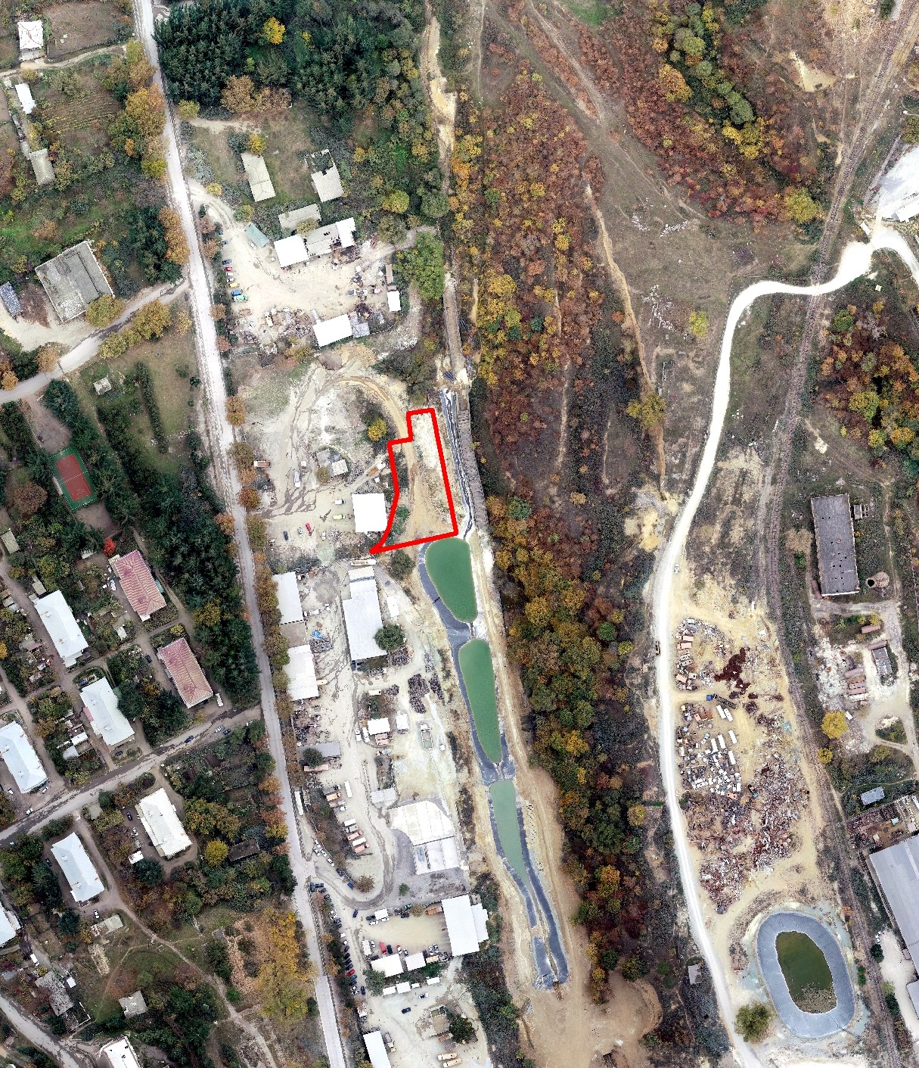
გამწმენდი ნაგებობა N1

Slide 9
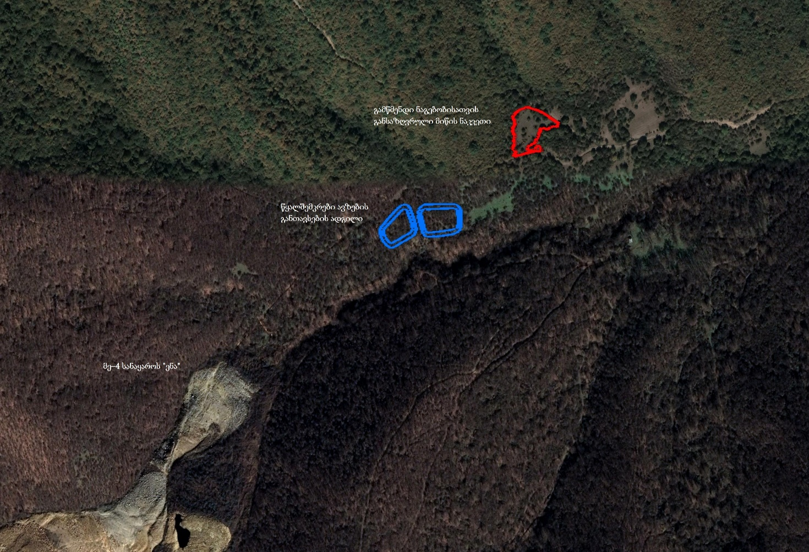
გამწმენდი ნაგებობა N2

Slide 10
წყლის გაწმენდის მეთოდოლოგია
გამწმენდი ნაგებობა N1 - წყლის დამუშავების პროცესის აღწერა
პროცესის პირველი სტადია მოიცავს pH სიდიდის გაზრდას კაუსტიკური სოდის გარკვეული დოზით დამატებით. სტატიკური შემრევი ახორციელებს წყლისა და კაუსტიკური ნაზავის ინტენსიურ შერევას. ამის შემდეგ იზომება pH სიდიდე. სიდიდის მუდმივად შენარჩუნების მიზნით კაუსტიკური სოდის დოზირება განისაზღვრება საკონტროლო სენსორის საშუალებით.
მეორე სტადიაზე (წინასწარი დამუშვება) წყალი გადადის სარეაქციო ავზში, სადაც შეიძლება მოხდეს აერაცია ან/და უწყვეტი მორევა დაბალი სიჩქარის აგიტატორით (შემრევი).
სარეაქციო ავზიდან (წინასწარი დამუშვება) წყალი უწყვეტად გადაედინება ორ ერთეულ, თითოეული 5 მ³ მოცულობის, მრგვალ სალექარ ავზში.
დალექვის პროცესის შემდგომ ადგილი აქვს პირველადი მჟავის დამატებას გარკვეული დოზით. ამ დროს pH სიდიდე მცირედ დაბლდება.
შემდგომ უკვე ადგილი აქვს ფილტრაციას კერამიკული UF მემბრანით ორ იდენტურ საფილტრ კამერაში. ამ დროს წყალს შორდება ყველა შეწონილი და კოლოიდური კომპონენტი.
შემდეგ, როგორც კი წყალი დატოვებს ფილტრს იგი ნეიტრალდება pH 8.0 სიდიდემდე. გაფილტრული და განეიტრალებული წყალი გადადის 1 მ³ მოცულობის ბუფერულ ავზში, საიდანაც ხდება ფილტრის გარეცხვა (ე.წ. უკურეცხვა). როდესაც ბუფერული ავზი გაივსება დანარჩენი გაწმენდილი წყალი გადადის უკვე საბოლოო მიმღებში (მდინარეში).
ფილტრაციის რამდენიმე პროცესის დასრულების შემდეგ, როდესაც ფილტრი დაბინძურდება შლამით, ხდება ფილტრის ავტომატურად გარეცხვა (უკურეცხვა) გაფილტრული წყლის გამოყენებით.

Slide 11
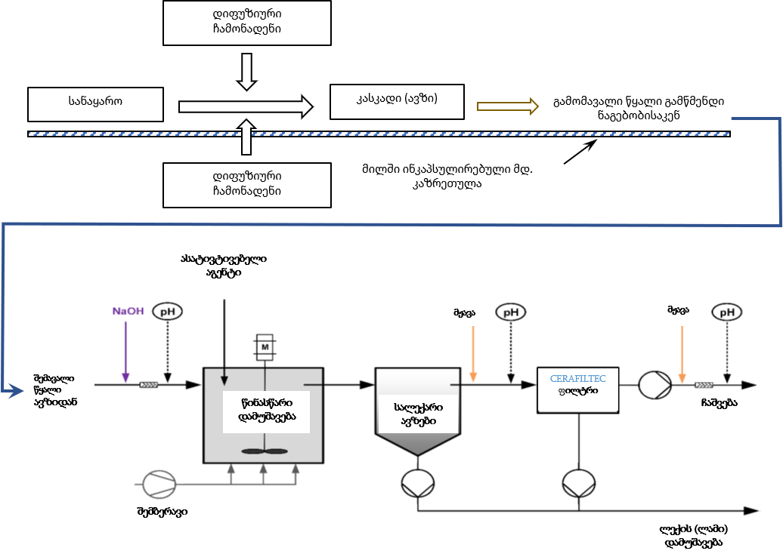
გამწმენდი ნაგებობა N1-ში წყლის მიღების და მუშაობის ბლოკ–სქემა

Slide 12
წყლის გაწმენდის მეთოდოლოგია
გამწმენდი ნაგებობა N2 - წყლის დამუშავების პროცესის აღწერა
პროცესის პირველი ეტაპი მოიცავს pH სიდიდის გაზრდას. სანაყაროს დაბინძურებული წყლისა და კირის რძის ინტენსიური შერევა ხდება სარეაქციო ავზში, რასაც ემატება ინტენსიური აერაცია ავზის ძირიდან.
შემდეგ წყლის სუსპენზია გადადის კოაგულაციის ავზში, სადაც მას დოზატორი ტუმბოს საშუალებით დაემატება საჭირო რაოდენობის კოაგულანტი (ალუმინის სულფატი), რაც გამოიწვევს pH სიდიდის 8 – 8.5–მდე დაწევას. სწრაფი მიქსერის საშუალებით მოხდება სუსპენზიის მორევა.
შემდეგ სუსპენზია გადადის ფლოკულაციის ავზში, სადაც დოზატორი ტუმბოს საშუალებით დაემატება საჭირო რაოდენობის პოლიმერული ფლოკულანტი. სპეციალური მიქსერის საშუალებით განხორციელდება სუსპენზიის ნელი მორევა, რომლის დროსაც წარმოიქმნება შესაბამისი წონის (სიბლანტის) მასა.
ფლოკულაციის ავზიდან მიღებული მასა გადაიტუმბება საპეციალურ სალექარ, ე.წ. „ლამელა“ ავზში, სადაც მოხდება შლამის და წყლის განცალკევება. ავტომატური ტუმბო, სალექარი ავზის შესაბამისი სექციიდან გადატუმბავს სუფთა წყალს გაწმენდილი წყლის ავზში, სადაც მას pH სიდიდის 6.5 – 8.5–მდე დასაწევად დოზატორი ტუმბოს საშუალებით დაემატება მჟავა და მილის საშუალებით გადაედინება ქვიშისა და აქტივირებული ნახშირის ფილტრებში, სადაც მოხდება მეტალის ნაწილაკების გაფილტვრა. ბოლოს, უკვე გაწმენდილი წყალი გადავა ჩაშვების წერტილისაკენ. შლამი, რომელიც ჯერ კიდევ მნიშვნელოვანი მოცულობის წყალს შეიცავს, „ლამელას“ სალექარი ავზიდან შესაბამისი შლამის ტუმბოს საშუალებით გადაიტუმბება სპეციალურად მოწყობილ სალექარ ლაგუნებში, რომლებიც მოეწყობა კონტეინერების გარეთ.

Slide 13
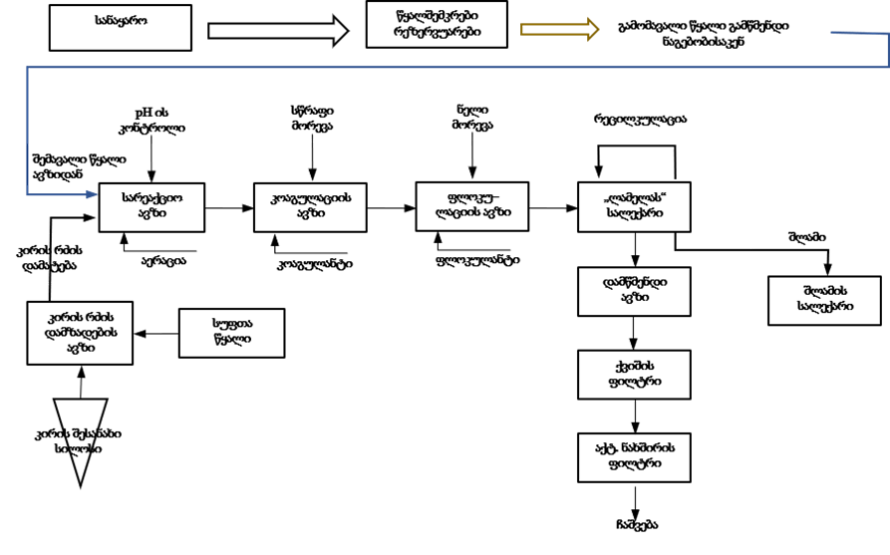
გამწმენდი ნაგებობა N2-ში ქიმიურ წყლის მიღების და მუშაობის ბლოკ–სქემა

Slide 14
გამწმენდი ნაგებობების აღწერა
გამწმენდი ნაგებობა N1
გამწმენდი ნაგებობა წარმოადგენს 2 ერთეულ საზღვაო კონტეინერს, რომლებიც განთავსებული იქნება ერთმანეთის პარალელურად შესაბამისი დრენაჟით აღჭურვილ ბეტონის სწორ ფილაზე. კონტეინერების ორივე ბოლოში დამონტაჟდება კარი. კონტეინერი ორივე მხრიდან აღჭურვილია ორფრთიანი, ფართო კარებებით, აქვე განთავსებულია ელექტრო კარადა სენსორული ეკრანით (მონიტორით), საიდანაც იმართება მთელი გამწმენდი ნაგებობა. მასში ასევე ინტეგრირებულია დისტანციური მართვის ტექნოლოგია, რომელიც ონლაინ რეჟიმში იძლევა დანადგარის მუშაობის შესახებ სრულ ინფორმაციას. მეორე კონტეინერი შედგება ძირითადად მადოზირებელი ტუმბოების, შემსქელებელი ავზებისა და ქიმიური რეაგენტების საწყობისაგან. შლამი პირველი კონტეინერის სალექრებიდან ლამის ტუმბმოებით მიეწოდება შემსქელებელ ავზებს. ფილტრაციის ავზიდან წმინდა ლამი გადაიტუმბება შემსქელებლის წინ განთავსებულ ბუფერულ ავზში. გამონთავისუფლებული წყალი ბრუნდება ისევ სარეაქციო ავზში და ერთვება გაწმენდის პროცესში.
გამწმენდი ნაგებობა N2
გამწმენდი ნაგებობა წარმოადგენს იგივე სტრუქტურას, როგორც გამწმენდი ნაგებონა N1 შედგება 2 ერთეულ საზღვაო კონტეინერისაგან, რომლებიც განთავსებული იქნება ერთმანეთის პარალელურად, შესაბამისი დრენაჟით აღჭურვილ ბეტონის სწორ ფილაზე. კონტეინერების ორივე ბოლოში დამონტაჟდება კარი. კონტეინერების მიმდებარედ ასევე ბეტონის საფუძველზე დამონტაჟდება სილოსი კირის შესანახად.
გამწმენდი ნაგებობის მიმდებარედ მოეწყობა შლამის სალექარი ლაგუნები, რომლებიც შესაბამისად ამოგებული იქნება მჟავაგამძლე გეომემბრანით და აღჭურვილი იქნება სპეციალური სადრენაჟე მოწყობილობით, რაც უზრუნველყოფს დანადგარიდან გამოსული შლამის გაუწყლოვნებას და დაწრეტილი წყლის უკან, გამწმენდ ნაგებობაში გადაქაჩვას.

Slide 15
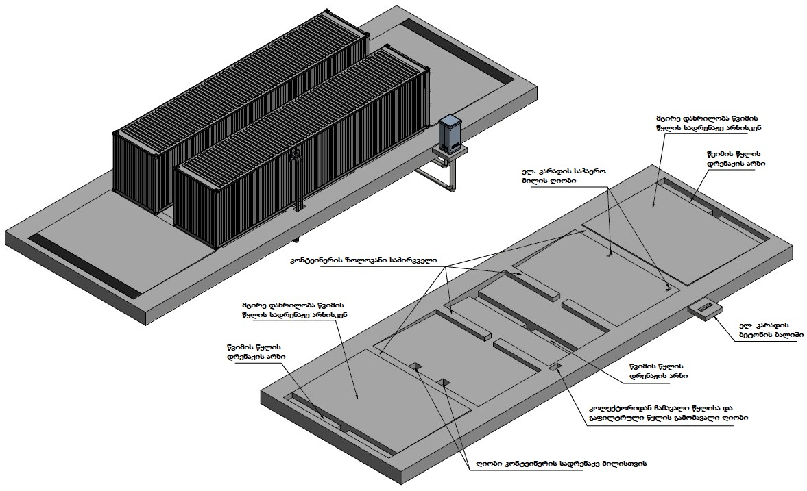
გამწმენდი ნაგებობა N1 და N2-ის კონტეინერები და ფუნდამენტი

Slide 16
შლამის მართვა
გამწმენდი ნაგებობა N1 (კასკადების მიმდებარედ)
გამწმენდი დანდაგარიდან წარმოქმნილი შლამი გადავა შემსქელებლებში, სადაც მოხდება მათი შესაძლო ხარისხამდე გაუწყლოვნება და ორ ერთეულ (თითოეული 6 მ³) ავზში განთავსება. საჭიროების შესაბამისად, აღნიშნული ავზებიდან მოხდება შლამის გადატვირთვა, შლამის ტუმბოს საშუალებით, სპეციალიზირებულ ავტომანქანაში და საბოლოო განთავსების მიზნით გადაიზიდება სს „RMG Copper“-ის სპილენძ-პირიტის კუდსაცავზე.
გამწმენდი ნაგებობა N2 (მე-4 სანაყაროს ძირი)
გამწმენდი დანადგარიდან წარმოქმნილი შლამი გადავა შლამის სალექარ ლაგუნებში, სადაც მოხდება მათი შესაძლო ხარისხამდე გაუწყლოვნება. პერიოდულად (საჭიროების შესაბამისად) მოხდება შლამის გადატვირთვა სატვირთო ავტომანქანებში და საბოლოო განთავსების მიზნით გადაიზიდება სს „RMG Copper“-ის ფუჭი ქანების 1-ლ და მე-4 სანაყაროებზე ან/და სპილენძ-პირიტის კუდსაცავზე.

Slide 17
გარემოზე შესაძლო ზემოქმედების სახეები
გზშ-ს პროცესში დეტალურად შესწავლილი იქნება შემდეგი სახის ზემოქმედებები:
ატმოსფერულ ჰაერში მავნე ნივთიერებების ემისიების და ხმაურის გავრცელება;
საშიში გეოლოგიური მოვლენების განვითარების რისკი;
ზემოქმედება წყლის გარემოზე;
ზემოქმედება ბიოლოგიურ გარემოზე;
ზემოქმედება ნიადაგზე, დაბინძურების რისკები;
ნარჩენების წარმოქმნის და მართვის შედეგად მოსალოდნელი ზემოქმედება;
ლანდშაფტების ვიზუალური ცვლილება;
ისტორიულ-კულტურულ და არქეოლოგიურ ძეგლებზე ზემოქმედების რისკები;
ზემოქმედება ადამიანის ჯანმრთელობასა და უსაფრთხოებაზე
პროექტის ადგილმდებარეობიდან და მასშტაბებიდან გამომდინარე ტრანსსასაზღვრო ზემოქმედება მოსალოდნელი არ არის და გზშ-ს პროცესში არ განიხილება.

Slide 18
გზშ-ს ანგარიშის განხილვიდან ამოღებული გარემოზე ზემოქმედების სახეები
გარემოზე ზემოქმედების სახე | გზშ-ს ანგარიშის განხილვიდან ამოღების საფუძველი
ზემოქმედება სატრანსპორტო ნაკადებზე | გამწმენდი ნაგებობების მშენებლობის და ოპერირების პროცესები დაკავშირებული არ არის სატრანსპორტო ოპერაციებზე. სატრანსპორტო ღონისძიებების აუცილებლობა დადგება სამშენებლო მასალების და კონსტრუქციების შემოტანის და გამწმენდი ნაგებობებიდან შლამის ამოღების და პერიოდული/გეგმიური სარემონტო სამუშაოების პროცესებში. გასათვალისწინებელია, რომ აღნიშული პროცესების განხორციელების პერიოდი არის მოკლევადიანი და ვერ მოახდებს გავლენას სატრანსპორტო ნაკადებზე. შესაბამისად ზემოქმედების შემარბილებელი ღონისძიებები არ იგეგმება.
მიწის საკუთრება და გამოყენება | გამწმენდი ნაგებობების განთავსებისთვის შერჩეული ტერიტორიები წარმოადგენს სახელმწიფო საკუთრებაში არსებულ არასასოფლო-სამეურნეო დანიშნულების მიწის ნაკვეთებს. ამ ეტაპისთვის მიმდინარეობს შესაბამისი პროცედურების დასრულება აღნიშნული მიწის ნაკვეთების სს „RMG Copper”-ისთვის აღნაგობის უფლებით გადაცემის მიზნით.
დემოგრაფიული მდგომარეობის ცვლილება | როგორც უკვე აღინიშნა გამწმენდი ნაგებობის მშენებლობას ოპერირებას უზრუნველყოფს კომპანიის საწარმოო პროცესში დასაქმებული პერსონალი. შესაბამისად, არ იგეგმება სხვა რეგიონებიდან მოწვეული მუშახელის დასაქმება. აღნიშნულიდან გამომდინარე, დემოგრაფიულ მდგომარეობაზე ზემოქმედება არ არის მოსალოდნელი.
ზემოქმედება დაცულ ტერიტორიებზე | პროექტის განხორციელების არეალში საქართველოს კანონმდებლობით და საერთაშორისო კონვენციებით დაცული ტერიტორიები წარმოდგენილი არ არის.

Slide 19
გარემოზე შესაძლო ზემოქმედების აღწერა და შემარბილებელი ღონისძიებები
ზემოქმედების აღწერა | ზემოქმედების რეცეპტორები | შემარბილებელი ღონისძიებები
ატმოსფერულ ჰაერში მავნე ნივთიერებების ემისიების გავრცელება
მშენებლობის ეტაპი
არაორგანული მტვრის და წვის პროდუქტების გავრცელება; დაბინძურების ძირითად წყაროებს წარმოადგენს სამშენებლო ტექნიკა, მიწის სამუშაოები და სატრანსპორტო გადაადგილებები. | დასაქმებული პერსონალი დასახლებული პუნქტი ბიოლოგიური გარემო | მანქანა-დანადგარების ტექნიკური გამართულობის უზრუნველყოფა; მოძრაობის სიჩქარეების დაცვა; ადვილად ამტვერებადი მასალების შეძლებისდაგვარად გადაფარვა. მუდმივი მონიტორინგი.
ექსპლუატაციის ეტაპი
ექსპლუატაციის პროცესში გამწმენდი ნაგებობა N1-ის (კასკადების მიმდებარედ) ტერიტორიაზე ატმოსფერულ ჰაერში მავნე ნივთიერებათა ემისიის წყაროები გამწმენდი ნაგებობის ტერიტორიაზე არ იარსებებს. გამწმენდი ნაგებობა N2-ის (მე-4 სანაყარის ძირი) მიმდებარედ წყლის გაწმენდის პროცესში კირის მიწოდების მიზნით დასამონტაჟებელი სილოსი წარმოადგენს გაფრქვევის წყაროს.
ხმაურის გავრცელება
მშენებლობის ეტაპი | დასაქმებული პერსონალი დასახლებული პუნქტი ბიოლოგიური გარემო | ხმაურგამომწვევი და მანქანა-დანადგარების გამართულობის უზრუნველყოფა; ხმაურიანი სამუშაოების დღის საათებში წარმოება; საჭიროების შემთხვევაში პერსონალის აღჭურვა დამცავი საშუალებებით; საჩივრების შემოსვლის შემთხვევაში მოხდება მათი დაფიქსირება/აღრიცხვა და სათანადო რეაგირება;
გამწმენდი ნაგებობების სამშენებლო სამუშაოები
ექსპლუატაციის ეტაპი |  | ხმაურის ყველა წყარო (ელექტროძარვები, ტუმბოები მიქსერები და სხვ.) განთავსებული იქნება გამწმენდი ნაგებობის შიგნით. გამწმნედი ნაგებობა (კონტეინერი) მოწყობილი იქნება სპეციალური ხმაურ-თბოსაიზოლაციო მასალის გამოყენებით.
ხმაურის გავრცელების ძირითადი წყაროებია: ელექტროძრავების, დანაგარების და საჭიროების შემთხვევაში დიზელ-გენერატორის მუშაობა.

Slide 20
ზემოქმედების აღწერა | ზემოქმედების რეცეპტორები | შემარბილებელი ღონისძიებები
საშიში გეოლოგიური მოვლენების განვითარების რისკი
მშენებლობის ეტაპი გამწმენდი ნაგებობების მოწყობის/სამშენებლო სამუშაოები | გეოლოგიური გარემო | ჩატარებული საინჟინრო-გეოლოგიური კვლევის ფარგლებში გამოვლინდა, რომ ტერიტორია მდგრადია და რაიმე მნიშვნელოვანი სახის საშიში გეოლოგიური პროცესების განვითარების კვალი არ დაფიქსირებულა. მშენებლობის და ექპლუატაციის პროცესში შემარბილებელი ღონისძიებების განხორციელება არ იგეგმება.
ექსპლუატაციის ეტაპი გამწმენდი ნაგებობის ფუნქციონირება
ვიზუალური ეფექტი და ლანდშაფტის ცვლილება |  | მშენებლობის დასრულების შემდეგ მოხდება მანქანა-დანადგარების, მასალის და ნარჩენების გატანა.
მშენებლობის ეტაპი გამწმენდი ნაგებობების მოწყობის/სამშენებლო სამუშაოები სატრანსპორტო ნაკადების ზრდა მომუშავე ტექნიკის და ხალხის გააქტიურება მშენებარე კონსტრუქციების, სამშენებლო მასალების განთავსება ნარჩენების წარმოქმნა | დასაქმებული პერსონალი დასახლებული პუნქტი ბიოლოგიური გარემო
ექსპლუატაციის ეტაპი გამწმენდი ნაგებობის ფუნქციონირება პერიოდული/გეგმიური სარემონტო სამუშაოები |  | ექსპლუატაციის პროცესში მნიშვნელოვანი სახის პერიოდული/გეგმიური სარემონტო სამუშაოები არ იგეგმება. გამომდინარე აღნიშნულიდან, მიმდინარე საქმიანობით გამოწვეული ვიზუალური და ლანდშაფტური ზემოქმედებები შემარბილებელი ღონისძიებების გატარებას არ საჭიროებს.
ზემოქმედება ნიადაგის სტაბილურობასა და ხარისხზე
მშენებლობის ეტაპი |  | დაწესდება კონტროლი ნარჩენების სათანადო მართვაზე; რეგულარულად შემოწმდება მანქანები და დანადგარები. დაზიანების და საწვავის/ზეთის ჟონვის დაფიქსირების შემთხვევაში დაუყოვნებლივ მოხდება დაზიანების შეკეთება. დაზიანებული მანქანები სამუშაო მოედანზე არ დაიშვებიან; შემთხვევითი დაღვრის შემთხვევაში მოხდება დაბინძურებული ფენის დროული მოხსნა და გატანა ტერიტორიიდან. საჭიროების შემთხვევაში, წინასწარ მოხსნილი ნაყოფიერი ფენა გამოყენებული იქნება სარეკულტივაციო სამუშაოებში. სარეკულტივაციო სამუშაოები განხორციელდება „ნიადაგის ნაყოფიერი ფენის მოხსნის, შენახვის, გამოყენების და რეკულტივაციის შესახებ” საქართველოს მთავრობის 2013 წლის 31 დეკემბრის №424 დადგენილებით დამტკიცებული ტექნიკური რეგლამენტის მოთხოვნების შესაბამისად.
გამწმენდი ნაგებობების მოწყობის/სამშენებლო სამუშაოები ნიადაგის ნაყოფიერი ფენის მოხსნა მოქმედი ტექნიკიდან, სატრანსპორტო საშუალებებიდან ან სხვა დანადგარ-მექანიზმებიდან ნავთობპროდუქტების დაღვრა/გაჟონვა | ბიოლოგიური გარემო
ექპლუატაციის ეტაპი
გამწმენდი ნაგებობის ფუნქციონირება პერიოდული/გეგმიური სარემონტო სამუშაოები ავარიული სიტუაციების განვითარება (ინფრასტრუქტურის დაზიანების შემთხვევაში ჩამდინარე წყლების გამწმენდი ნაგებობის ტერიტორიაზე დაღვრა და გავრცელება).

Slide 21
ბიოლოგიურ გარემოზე ზემოქმედების დახასიათება
მშენებლობის ეტაპი გამწმენდი ნაგებობების მოწყობის/სამშენებლო სამუშაოები | ბიოლოგიური გარემო | მცენარეული საფარის ზედმეტად დაზიანებისგან დასაცავად მკაცრად განისაზღვრება სამშენებლო უბნების პერიმეტრი და ტრანსპორტის მოძრაობის მარშრუტები; მოხდება სამუშაო უბნების შემოსაზღვრა; მაქსიმალურად შეიზღუდება მიწის სამუშაოების პერიოდი; ორმოები, ტრანშეები და სხვა შემოზღუდული იქნება რაიმე წინააღმდეგობით ცხოველების შიგ ჩავარდნის თავიდან ასაცილებლად – დიდი ზომის სახეობებისათვის მკვეთრი ფერის ლენტი, მცირე ზომის ცხოველებისათვის ყველანაირი ბრტყელი მასალა – თუნუქი, პოლიეთილენი და სხვ. ტრანშეებსა და ორმოებში ღამით ჩაშვებული იქნება გრძელი ფიცრები ან ხის მორები, იმისთვის, რომ წვრილ ცხოველებს საშუალება ჰქონდეთ ამოვიდნენ იქიდან. ორმოები და ტრანშეები შემოწმდება მიწით შევსების წინ.
ექპლუატაციის ეტაპი გამწმენდი ნაგებობის ფუნქციონირება პერიოდული/გეგმიური სარემონტო სამუშაოების შესრულების პროცესში (მტვრის და წვის პროდუქტების გავრცელება) |  | საქმიანობის სპეციფიკის გათვალისწინებით, გამწმენდი ნაგებობის ექსპლუატაციის ფაზაზე მცენარეულ საფარზე ნეგატიური ზემოქმედება მოსალოდნელი არ არის. სამუშაოების შესრულების პროცესში (მტვრის და წვის პროდუქტების გავრცელება), მაგრამ ზემოქმედება მოკლევადიანი და დაბალი ინტენსივობის იქნება.
ზემოქმედება ზედაპირული წყლის ხარისხზე
მშენებლობის ეტაპი გამწმენდი ნაგებობების მოწყობის/სამშენებლო სამუშაოები | ზედაპირული წყლის ობიექტები | უზრუნველყოფილი იქნება მანქანა/დანადგარების ტექნიკური გამართულობა; საჭიროების შემთხვევაში მანქანა/დანადგარები (მაგ. დიზელ-გენერატორი) განთავსდება ზედაპირული წყლის ობიექტიდან არანაკლებ 50 მ დაშორებით. გატარდება ნიადაგის დაცვასთან დაკავშირებული შემარბილებელი ღონისძიებები; გათვალისწინებული იქნება როგორც შემავალი ჩამდინარე წყლების, ასევე გაწმენდილი წყლის მდინარეში მოხვედრამდე სინჯების აღების შესაძლებლობა; დაწესდება გამწმენდი ნაგებობის მუშაობის ეფექტურობის კონტროლი; მონიტორინგის გეგმის შესაბამისად განხორციელდება ჩამდინარე წყლების პერიოდული ლაბორატორიული კვლევები; იმ შემთხვევაში თუ მონიტორინის შედეგებით დადგინდა, რომ ჩამდინარე წყლების და მიმღები წყლის ობიექტის ხარისხობრივი მდგომარეობა არ აკმაყოფილებს ზდჩ-ს ნორმების პროექტს და შესაბამისი ნორმატიული დოკუმენტებით დადგენილ მოთხოვნებს, მდგომარეობის გამოსასწორებლად ოპერატიულად გატარებული იქნება შესაბამისი ღონისძიებები: გატარდება გამწმენდი ნაგებობის შესაბამისი სარემონტო-პროფილაქტიკური სამუშაოები; დაცული იქნება ჩამდინარე წყლებთან ერთად ჩაშვებულ დამაბინძურებელ ნივთიერებათა ზღვრულად დასაშვები ჩაშვების (ზდჩ) ნორმები. პერსონალს ჩაუტარდება ინსტრუქტაჟი.
ექპლუატაციის ეტაპი გამწმენდი ნაგებობის ფუნქციონირება პერიოდული/გეგმიური სარემონტო სამუშაოები |  | ჩამდინარე წყლების მართვის არსებული მდგომარეობის გათვალისწინებით, (როგორც აღინიშნა დღეისათვის წარმოქმნილი წყლები გაწმენდა-გაუვნებლობის გარეშე ჩაედინება მდინარეებში), პროექტის განხორციელება დადებითად იმოქმედებს მდ. ფოლადაურის და მდ. კაზრეთულას წყლის ხარისხზე.

Slide 22
გზშ-ის ანგარიშის მომზადებისთვის საჭირო ჩასატარებელი საბაზისო/საძიებო კვლევები
წყლის გარემო
გზშ-ს მომზადების პროცესში შემარბილებელი ღონისძიებების გათვალისწინებით შემუშავდება გარემოსდაცვითი მონიტორინგის პროგრამა.
შემუშავდება და სამინისტროს შესათანხმებლად წარედგინება ზდჩ-ს ნორმატივების პროექტი.
ბიოლოგიური გარემო
გზშ-ს ანგარიშის მომზადების პროცესში მომზადებული იქნება გამწმენდი ნაგებობის განთავსების ტერიტორიის მიმდებარედ შესაბამისი კვლევები.
განისაზღვრება ნიადაგის/გრუნტის ზედაპირული ფენის დაბინძურების მაღალი რისკის უბნები და მათთვის დამატებით შემუშავდება შესაბამისი პრევენციული/შემარბილებელი ღონისძიებები.
ნარჩენების მართვა
გზშ-ს შემდგომ ეტაპზე დაზუსტდება წარმოქმნილი შლამის რაოდენობა და მართვის საკითხები. ზემოაღნიშნული ინფორმაცია აისახება გზშ-ს ანგარიშში წარმოდგენილ ნარჩენების მართვის გეგმაში.
ზემოქმედება კულტურული მემკვიდრეობაზე
გზს-ს ეტაპზე შეფასდება ზემოქმედება არქიტექტურულ ძეგლებზე, შემუშავდება შესაბამისი მონიტორინგის და ზემოქმედების შერბილების ღონისძიებები.
შრომის უსაფრთხოება
გზშ-ს ანგარიშში შემუშავდება გამწმენდი ნაგებობების ფუნქციონირების პროცესში შესაძლო ავარიული სიტუაციების მართვის გეგმა.
სკოპინგის გადაწყვეტილებით გათვალისწინებული კვლევები

Slide 23
გმადლობთ ყურადღებისთვის!

